Slide 1
CHÀO MỪNG QUÝ THẦY CÔ
VÀ CÁC EM HỌC SINH
ĐẾN VỚI TIẾT HỌC HÔM NAY

Slide 2
TIẾT 14. BÀI 4:
VẬN DỤNG HẰNG ĐẲNG THỨC VÀO PHÂN TÍCH ĐA THỨC THÀNH NHÂN TỬ

Slide 3
NỘI DUNG BÀI HỌC
Phân tích đa thức thành nhân tử bằng cách vận dụng HĐT thông qua nhóm số hạng và đặt nhân tử chung
Luyện tập
Vận dụng

Slide 4
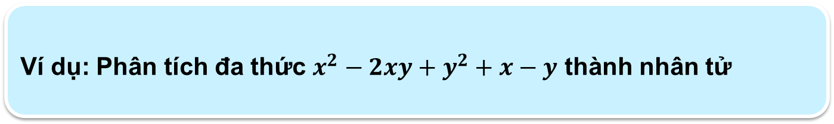
Ví dụ: Phân tích đa thức $x^{2}−2xy+y^{2}+x−y$ thành nhân tử
Cần làm gì để phân tích đa thức trên thành nhân tử?
Có thể vận dụng trực tiếp hằng đẳng thức để phân tích đa thức thành nhân tử được không?

Slide 5

I. Phân tích đa thức thành nhân tử bằng cách vận dụng hằng đẳng thức thông qua nhóm số hạng và đặt nhân tử chung
Cho đa thức $x^{2}−2xy+y^{2}+x−y$
HĐ 3.
a) Nhóm ba số hạng đầu và sử dụng hằng đẳng thức để viết nhóm đó thành tích
b) Phân tích đa thức trên thành nhân tử

Slide 6

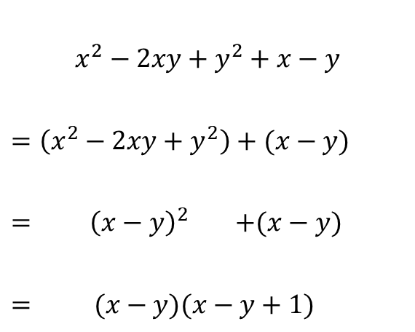
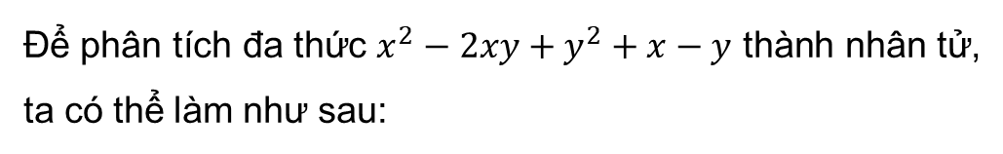
Giải
Để phân tích đa thức $x^{2}−2xy+y^{2}+x−y$ thành nhân tử, ta có thể làm như sau:
$$x^{2}−2xy+y^{2}+x−y$$
$=\left(x^{2}−2xy+y^{2}\right)+(x−y)$
$={ \left(x−y\right)}^{2} +(x−y)$
$= (x−y)(x−y+1)$
Nhóm ba số hạng đầu, hai số hạng cuối thành nhóm
Dùng hằng đẳng thức để viết nhóm thứ nhất thành tích
Đặt nhân tử chung ở hai nhóm ra ngoài để viết thành tích
NHẬN XÉT :
Cách làm như trên được gọi là phân tích đa thức thành nhân tử bằng cách vận dụng hằng đẳng thức thông qua nhóm số hạng và đặt nhân tử chung.

Slide 7
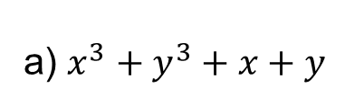
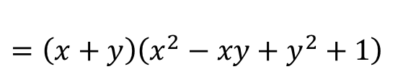
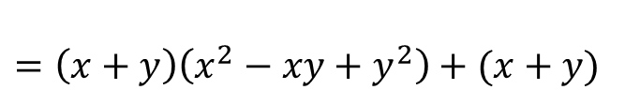
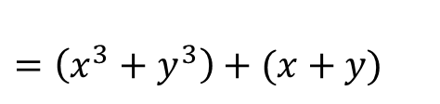
Ví dụ 3
Phân tích mỗi đa thức sau thành nhân tử:
a) $x^{3}+y^{3}+x+y$
$=\left(x^{3}+y^{3}\right)+(x+y)$
Nhóm hai số hạng đầu, hai số hạng cuối thành nhóm
$=\left(x+y\right)\left(x^{2}−xy+y^{2}\right)+(x+y)$
Dùng hằng đẳng thức để viết nhóm thứ nhất thành tích
$=\left(x+y\right)\left(x^{2}−xy+y^{2}+1\right)$
Đặt nhân tử chung ở hai nhóm ra ngoài để viết thành tích

Slide 8
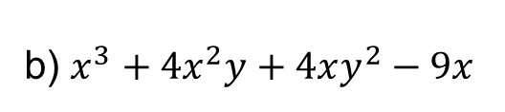
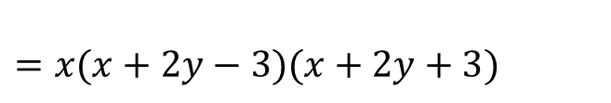
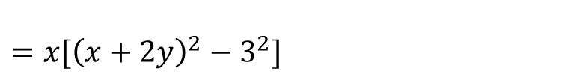
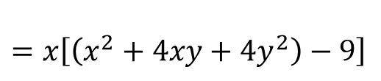
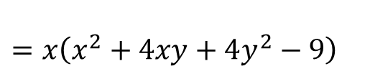
Ví dụ 3
Phân tích mỗi đa thức sau thành nhân tử:
b) $x^{3}+4x^{2}y+4xy^{2}−9x$
$=x\left(x^{2}+4xy+4y^{2}−9\right)$
Đặt nhân tử chung
$=x\left[\left(x^{2}+4xy+4y^{2}\right)−9\right]$
Nhóm ba số hạng đầu trong ngọặc thành nhóm
$=x[{\left(x+2y\right)}^{2}−3^{2}]$
Dùng hằng đẳng thức để viết nhóm thứ nhất thành tích
$=x(x+2y−3)(x+2y+3)$
Dùng hằng đẳng thức để phân tích đa thức thành nhân tử

Slide 9
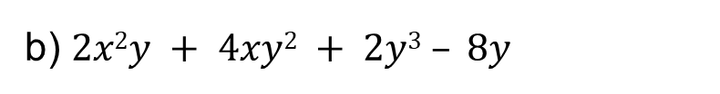
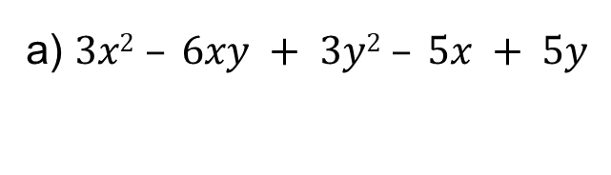
Luyện tập 2
Phân tích mỗi đa thức sau thành nhân tử
a) $3x2 – 6xy + 3y2 – 5x + 5y$
b) $2x2y + 4xy2 + 2y3 – 8y$
NHÓM 1, 2, 3
NHÓM 4, 5, 6

Slide 10
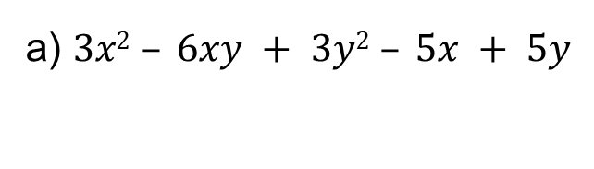
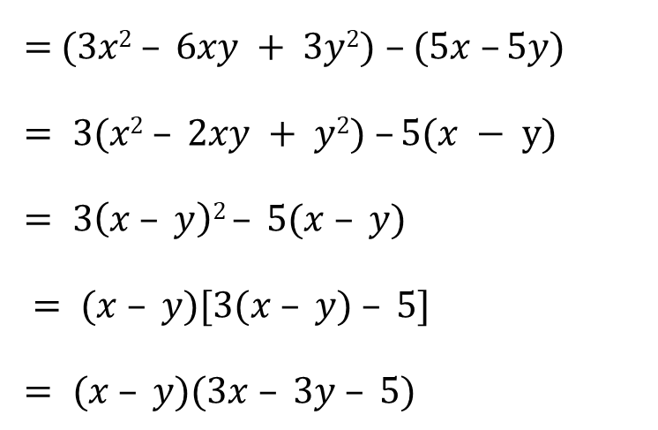
Luyện tập 2
Phân tích mỗi đa thức sau thành nhân tử
a) $3x2 – 6xy + 3y2 – 5x + 5y$
= ($3x2 – 6xy + 3y2$) $–$ ($5x –5y)$
$= 3(x2 – 2xy + y2) –5(x − y)$
$= 3\left(x – y\right)2 – 5(x – y)$
$= (x – y)[3(x – y) – 5]$
$= (x – y)(3x – 3y – 5)$
Nhóm hai số hạng đầu, hai số hạng cuối thành nhóm
Đặt nhân tử chung ở từng nhóm
Dùng hằng đẳng thức để viết nhóm thứ nhất thành tích
Đặt nhân tử chung ở hai nhóm ra ngoài để viết thành tích

Slide 11
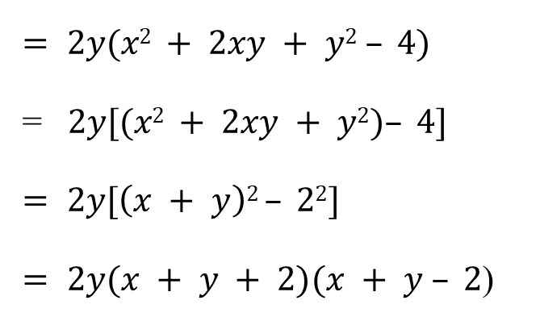
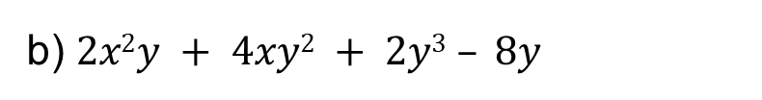
Luyện tập 2
Phân tích mỗi đa thức sau thành nhân tử
b) $2x2y + 4xy2 + 2y3 – 8y$
$= 2y(x2 + 2xy + y2 – 4)$
= $2y[(x2 + 2xy + y2)– 4]$
$= 2y[\left(x + y\right)2 – 22]$
$= 2y(x + y + 2)(x + y – 2$)
Đặt nhân tử chung
Nhóm ba số hạng đầu trong ngoặc
Dùng hằng đẳng thức để viết nhóm thứ nhất thành tích
Dùng hằng đẳng thức để phân tích đa thức thành nhân tử

Slide 12
Ghi nhớ
Phân tích đa thức thành nhân tử
Nêu các phương pháp phân tích đa thức thành nhân tử
Nêu khái niệm phân tích đa thức thành nhân tử
Khái niệm
Phương pháp
Biến đổi đa thức đó thành tích các đa thức
Vận dụng HĐT
Đặt nhân tử chung
Nhóm số hạng

Slide 13
LUYỆN TẬP

Slide 14
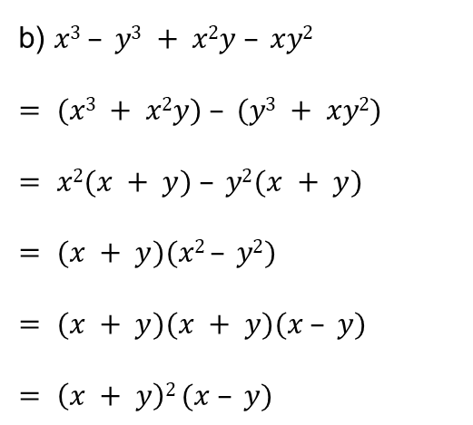
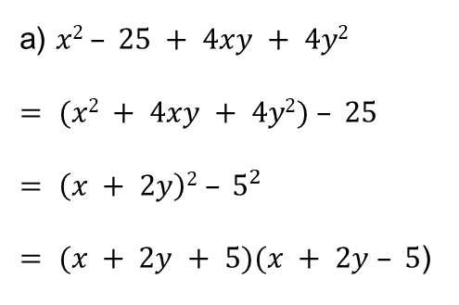
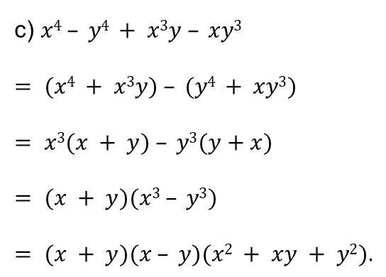
Bài tập 2: SGK – tr.27
Phân tích các đa thức sau thành nhân tử
a) $x2 – 25 + 4xy + 4y2$
$= (x2 + 4xy + 4y2) – 25$
$= \left(x + 2y\right)2 – 5^{2}$
$= (x + 2y + 5)(x + 2y – 5$)
b) $x3 – y3 + x2y – xy2$
$= (x3 + x2y) – (y3 + xy2)$
$= x2(x + y) – y2(x + y)$
$= (x + y)(x2 – y2)$
$= (x + y)(x + y)(x – y)$
$= \left(x + y\right)2 (x – y)$
c) $x4 – y4 + x3y – xy3$
$= (x4 + x3y) – (y4 + xy3)$
$= x3(x + y) – y3(y+x)$
$= (x + y)(x3 – y3)$
$= (x + y)(x – y)(x2 + xy + y2).$

Slide 15
VẬN DỤNG

Slide 16
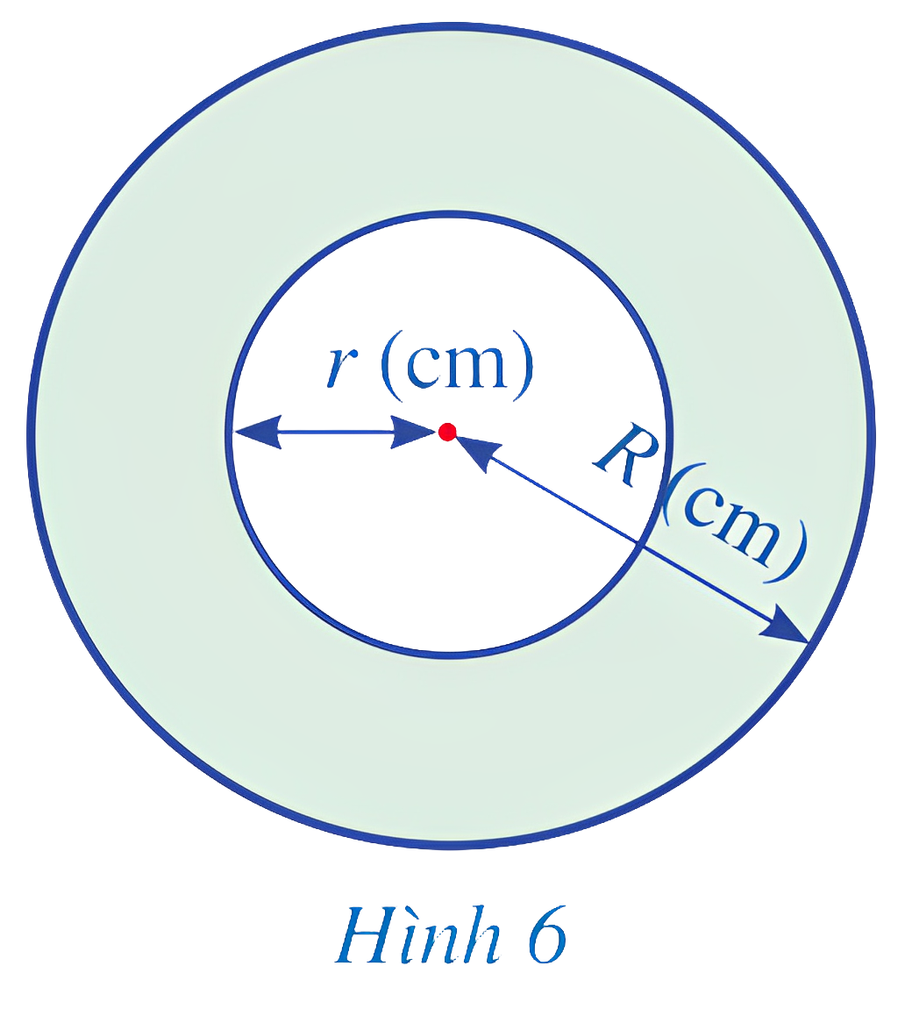
Từ một miếng bìa có dạng hình tròn với bán kính R (cm), bạn Hạnh khoét một hình tròn ở giữa có bán kính r (cm) (0 < r < R) (Hình 6).
Ví dụ 4
Viết công thức tính diện tích phần còn lại của miếng bìa dưới dạng tích.
Tính diện tích phần còn lại của miếng bìa, biết tổng hai bán kính là 8 cm và hiệu hai bán kính là 2,5 cm

Slide 17

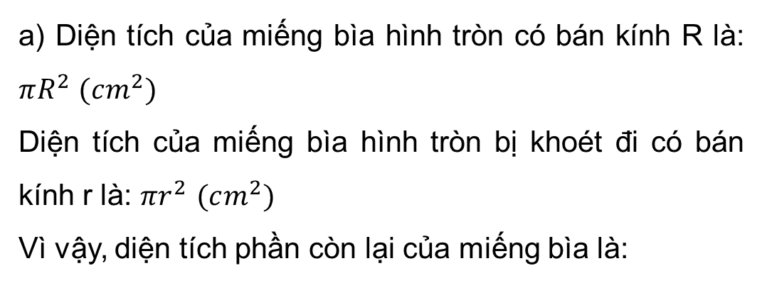
Giải
a) Diện tích của miếng bìa hình tròn có bán kính R là: $πR^{2}$ $(cm^{2})$
Diện tích của miếng bìa hình tròn bị khoét đi có bán kính r là: $πr^{2}$ $(cm^{2})$
Vì vậy, diện tích phần còn lại của miếng bìa là:
$πR^{2}−πr^{2}=π\left(R^{2}−r^{2}\right)=π\left(R−r\right)\left(R+r\right) \left(cm^{2}\right)$
b) Từ câu a, ta thấy diện tích phần còn lại của miếng bìa là:
$π\left(R−r\right)\left(R+r\right)=π . 2,5 . 8=20π \left(cm^{2}\right)$

Slide 18













CUỘC ĐUA RỪNG XANH
BẮT ĐẦU
Notes:
- NHẤN BẮT ĐẦU ĐỂ CHUYỂN SLIDE

Slide 19
Hôm nay, các muông thú trong rừng xanh tham gia tranh tài để chọn ra người giỏi nhất đứng đầu khu rừng. Em hãy chọn những con vật xuất sắc nhất để vào chung kết cuộc thi bằng cách trả lời các câu hỏi mà mỗi con vật đang cất giữ.

Slide 20






Slide 21





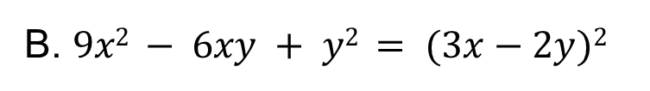
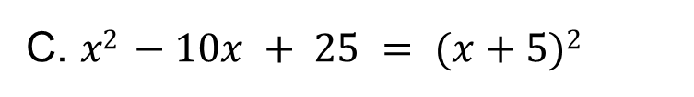
Câu hỏi 1: Chọn câu đúng
A.$− 2x+ 2y=−2(x+y)$
B. $9x2 − 6xy + y2 = (3x−2y)2$
C. $x2 −10x + 25 = (x+5)2$
D. $x2 + 6x + 9 = (x+3)2$
D. $x2 + 6x + 9 = (x+3)2$

Slide 22

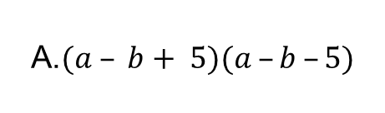
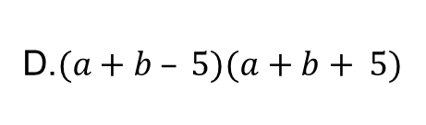
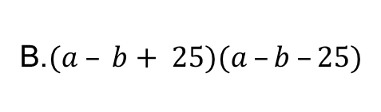
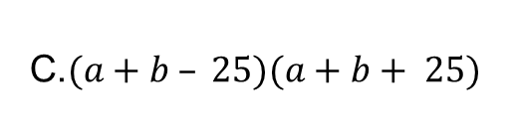

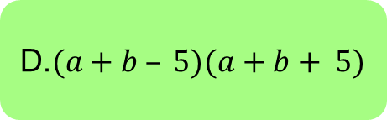
Câu hỏi 2: Đa thức $a2 + 2ab+ b2 −$ $25$phân tích thành nhân tử được kết quả là
A.$(a – b+ 5)(a –b –5)$
B.$(a – b+ 25)(a –b –25)$
C.$(a+b – 25)(a+b+ 25)$
D.$(a+b – 5)(a+b+ 5)$
D.$(a+b – 5)(a+b+ 5)$

Slide 23



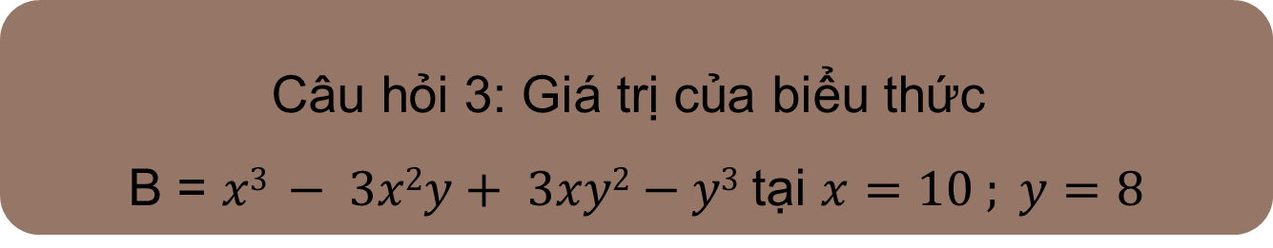
Câu hỏi 3: Giá trị của biểu thức
B = $x3 − 3x2y+ 3xy2−y3$tại $x=10 ; y=8$
A. $−8$
B. 8
B. $8$
C. 6
D. 324

Slide 24







Câu hỏi 4: Phân tích đa thức $x3+y3+x+ y$
thành nhân tử
A. $(x+ y)(x2−xy+y2+1$)
A. $(x+ y)(x2−xy+y2+1$)
B.$(x−y)(x2−xy+y2+1$)
C. $(x+y)(x2+xy+y2+1$)
D.$(x+y)(x2−xy+y2$)

Slide 25

HƯỚNG DẪN VỀ NHÀ
Ghi nhớ
kiến thức trong bài.
Hoàn thành
các bài tập trong SBT
Chuẩn bị trước
Bài tập cuối chương I

Slide 26
BÀI HỌC KẾT THÚC,
CẢM ƠN THẦY CÔ VÀ CÁC EM
ĐÃ LẮNG NGHE

